Slide 1

Introducción a la Física (2014)
Unidad: 02
Clase: 05
Fecha: 20140529J
Contenido: Energía
Web: http://halley.uis.edu.co/fisica_para_todos/
Archivo: 20140612J-HA-energia.pdf

Slide 2
En el episodio anterior → Como se escribe un paper

Slide 3
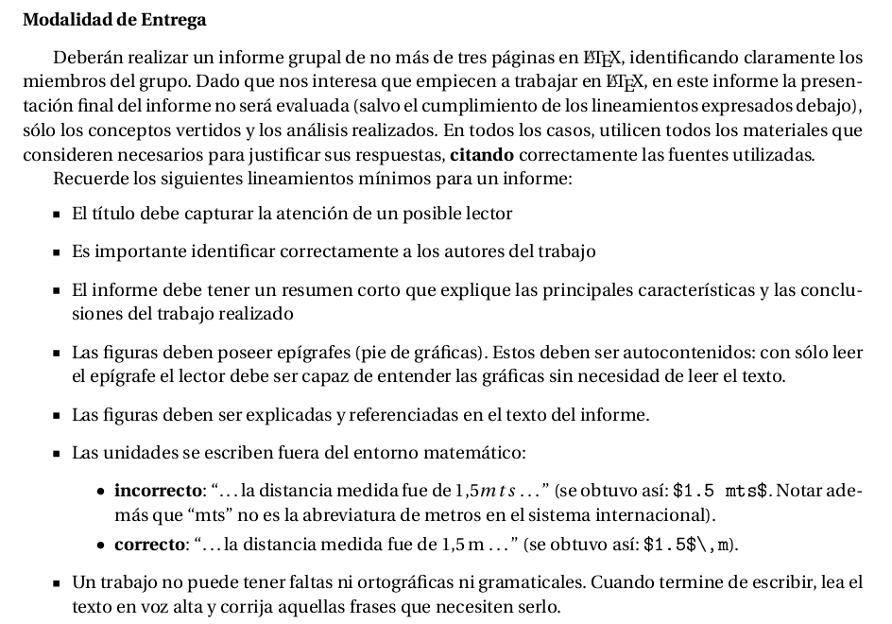
En el episodio anterior

Slide 4
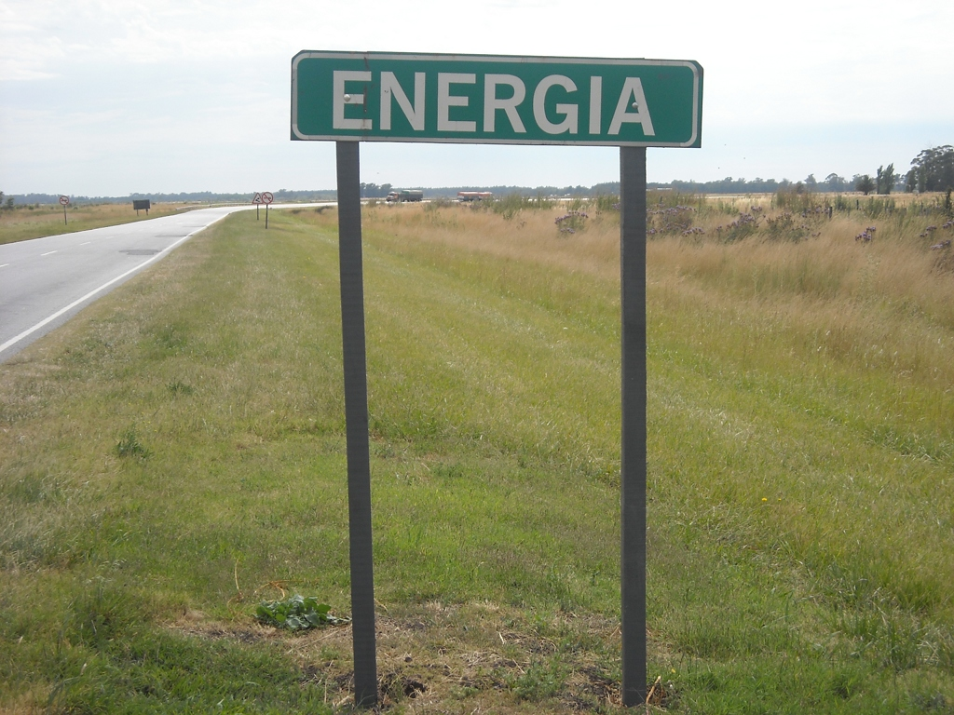
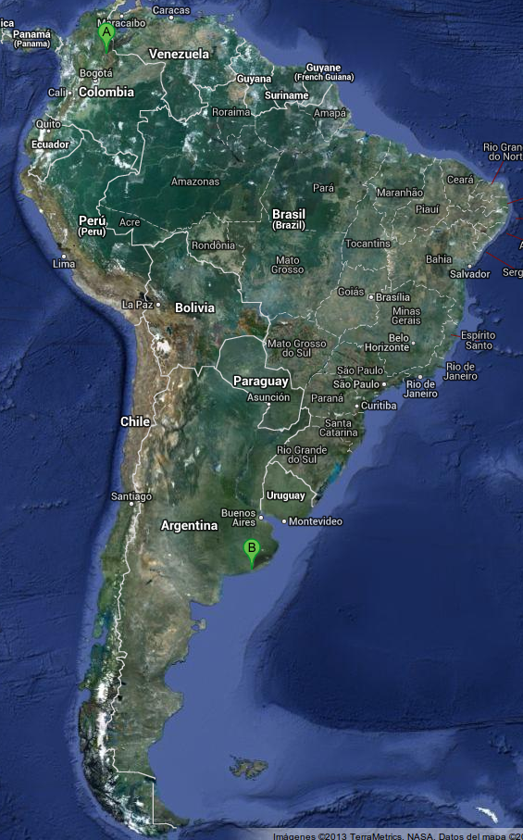
¿Realmente existe?

Slide 5
Energía
Energía (del griego ἐνέργεια - energeia, actividad, operación): magnitud escalar que describe la cantidad de trabajo que puede ser realizado por una fuerza.
Es un atributo de los objetos y de los sistemas y obedece una ley de conservación: es una magnitud escalar conservada
Cada fenómeno físico se asocia con alguna forma de energía
Incluyen:
  cinética, potencial, térmica, gravitatoria, sonora, luminosa, elástica, electromagnética, nuclear, …

Slide 6
Energía mecánica
En general, se denomina
Energía Mecánica = Potencial + Cinética
OJO (= Guarda = Cuidado):
  no dice “Potencial Gravitatoria”, dice “Potencial”

Slide 7
Nada se gana, nada se pierde...
Energía mecánica se convierte
en | por
energía mecánica | palanca/engranaje
energía térmica | frenos
energía eléctrica | dínamo
radiación electromagnética | sincrotrón
energía química | fósforos
energía nuclear | acelerador de partículas

Slide 8
Nada se gana, nada se pierde...
Energía química se convierte
en | por
energía mecánica | músculos
energía térmica | fuego
energía eléctrica | celdas combustibles
radiación electromagnética | luciérnagas
energía química | reacción química

Slide 9
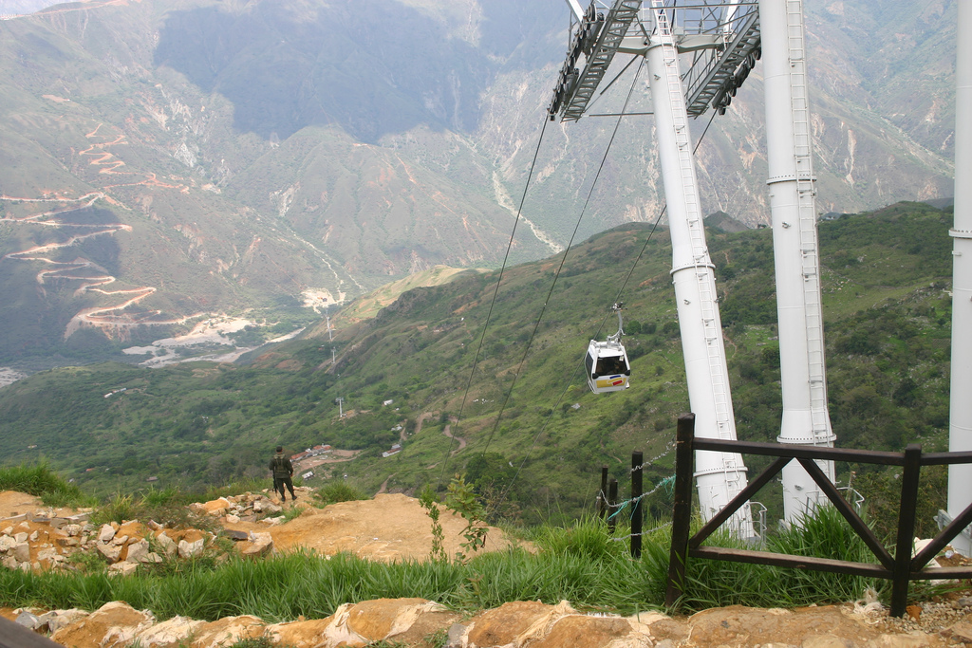
Analizando conversiones de energía

Slide 10
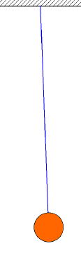
¿y en un péndulo?

Slide 11
Energía potencial gravitatoria
Recordemos las características de la energía potencial
  Interacción → “Cargas”
  Depende de la posición relativa
    configuración espacial en presencia de un CAMPO de fuerzas conservativas
¿podemos aventurar una dependencia funcional?
m₁
r
m₂

Slide 12
Energía potencial gravitatoria
m₁
r
m₂

Slide 13
Cambio de energía potencial
m₁
r₁
m₂
m₁
r₂
m₂

Slide 14
Cambio de energía potencial
m₁
r₂
m₂
r₃
En los cambios de energía potencial, sólo importan las posiciones iniciales y finales

Slide 15
Referencia externa
Sólo movemos la masa m₂
Entonces c=a
Pero
  b-a=r₁
  d-c=r₂
m₁
a
r₁
m₂
b
m₁
c
r₂
m₂
d
¡¡Sólo importan las posiciones relativas!!

Slide 16
La referencia en el infinito
Decreto
Se considera como punto de referencia para la energía
r → ∞
m₁
r
m₂
La energía potencial gravitatoria para dos cuerpos a distancia r es igual al trabajo necesario para separar esos cuerpos desde esa distancia r hasta una distancia infinita.

Slide 17


Suponga que m₁=M es la Tierra
r₂=(R+h)
m
R
M

Slide 18
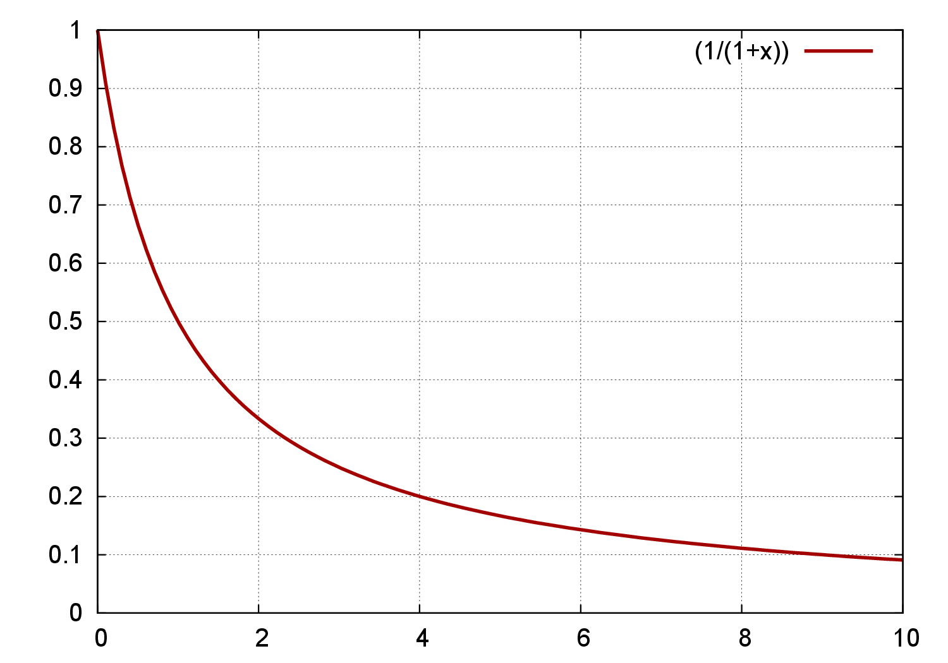
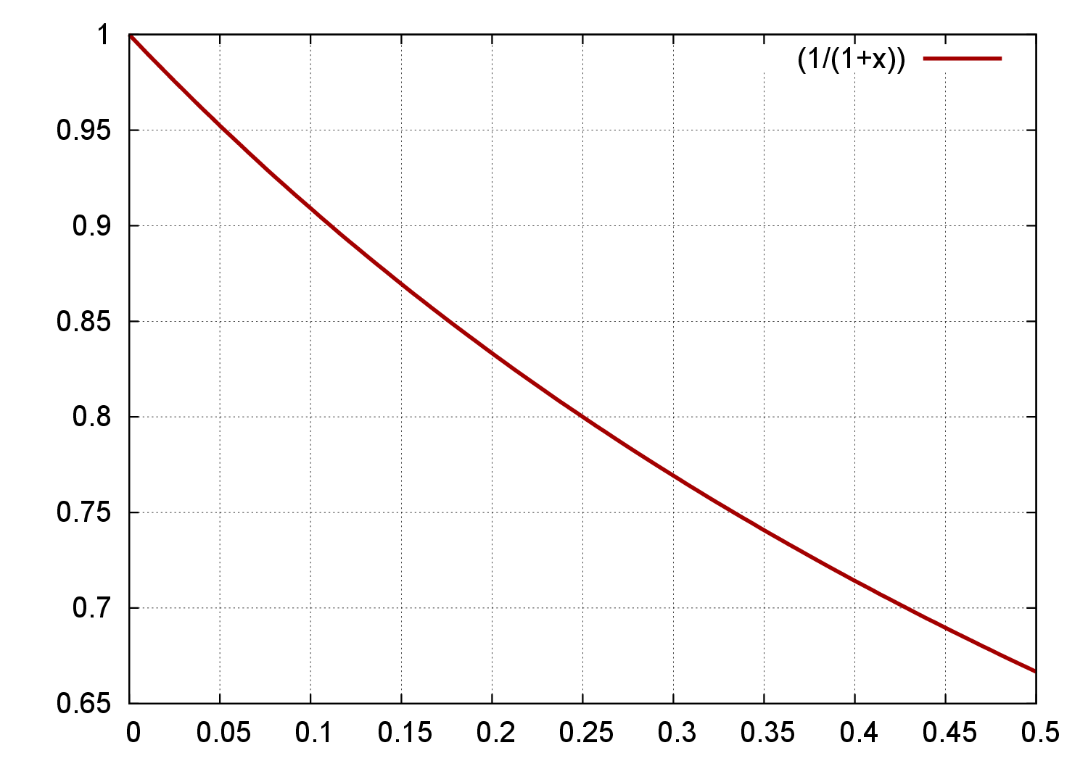
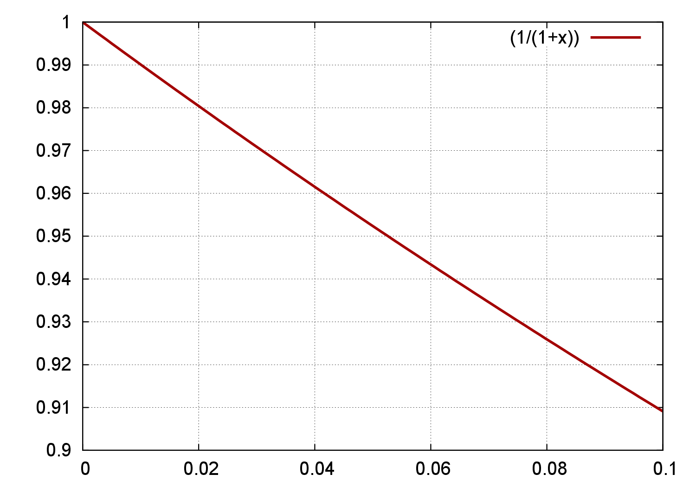
Paréntesis matemático

Slide 19
Luego, si h<<R
La famosa fórmula para la variación de energía potencial gravitatoria
g es la aceleración de la gravedad
Sobre la superficie terrestre, g ~ 9.8 m/s²
¿Podremos calcular los valores de g
para otros cuerpos?
la Tierra

Slide 20
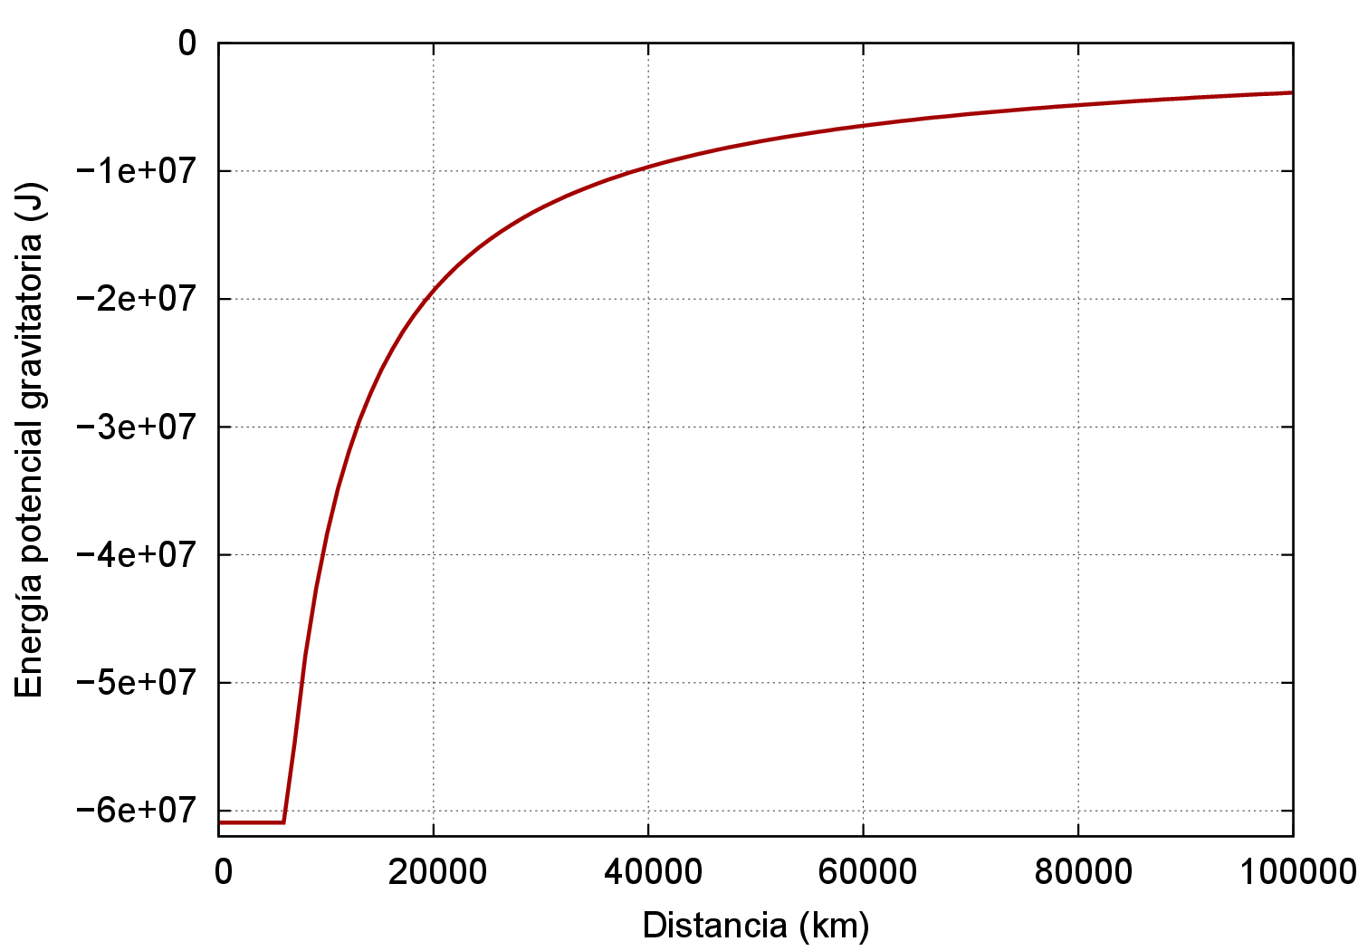
La gráfica
Aproximación
ΔE_{g12}
Δr=r_{f}-r_{i}

Slide 21
La energía se conserva.... siempre
Dado que la energía se conserva:
La variación de un tipo de energía implica la variación de otro tipo para compensar el cambio: la variación total es cero
La energía total inicial es igual a la energía total final

Slide 22
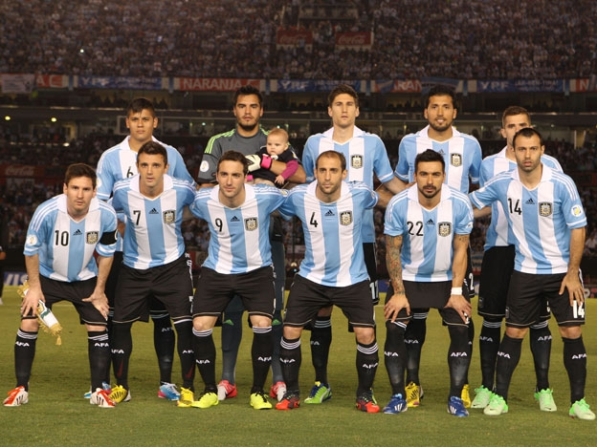
Mensaje de unos amigos
Mucha suerte para el Sábado...

